Slide 1


Trường Tiểu học Đa Phúc
Chào mừng thầy cô và các em
học sinh đến với tiết
Công nghệ – Lớp 3
Giáo viên: Đỗ Thị Lệ Thanh

Slide 2






Slide 3


Kể tên một số chương trình phát thanh mà em biết
Bản tin thời sự
Thế giới động vật
Thể thao 24/7
Ai là triệu phú
Nhà nông vui vẻ
…..

Slide 4




Bài 4 – Tiết 4

Slide 5


Slide 6
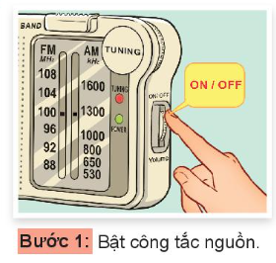
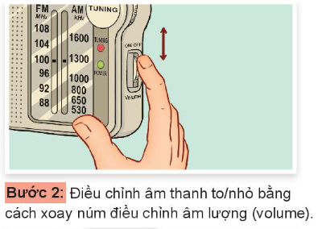
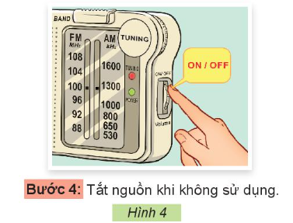
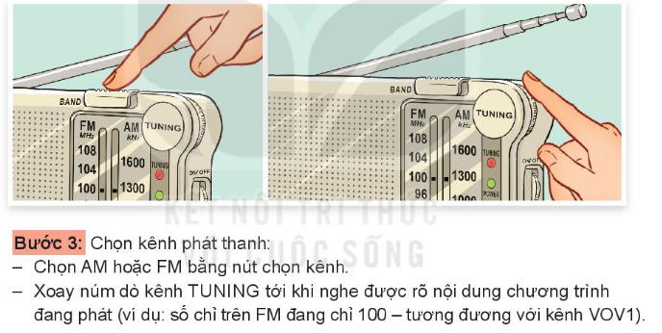
Quan sát hình 4 SGK và cho biết các bước cần thực hiện khi sử dụng máy thu thanh

Slide 7

Các bước sử dụng máy thu thanh:
- Bước 1: Bật công tắc nguồn.
- Bước 2: Điều chỉnh âm lượng.
- Bước 3: Chọn kênh phát thanh.
- Bước 4: Tắt nguồn khi không sử dụng.

Slide 8
Khi âm thanh phát ra từ máy thu thanh bị ù, không nghe rõ, cần lựa chọn vị trí đặt máy thu thanh hoặc điều chỉnh ăng ten để thu được tín hiệu tốt nhất.
Lưu ý

Slide 9


Slide 10
Thực hành sử dụng máy thu thanh để chọn kênh phát thanh
Số thứ tự | Kênh phát thanh | AM/FM | Số chỉ trên AM/FM | Nội dung chương trình đang phát
1 | VOV1 | FM | 100 | ?
2 | VOV2 | AM | 580 | ?
3 | VOV giao thông | FM | 91 | ?

Slide 11

Các bước tiến hành
- Chuẩn bị một chiếc máy thu thanh
GV thao tác mẫu và thực hành sử dụng máy thu thanh để chọn kênh phát thanh theo các bước đã nêu.
Đại diện các nhóm lên thực hiện, thao tác với máy thu thanh

Slide 12


Slide 13


Kể tên và nội dung chương trình phát thanh mà người thân em thường nghe
Tìm hiểu một số chương trình phát thanh dành cho thiếu nhi và thực hiện chọn kênh phát thanh đó trên máy thu thanh.

Slide 14



